Slide 1


МИНИСТЕРСТВО НА ЗДРАВЕОПАЗВАНЕТО
ПРОГРАМА “ПРЕВЕНЦИЯ И КОНТРОЛ НА ХИВ/СПИН”,
ФИНАНСИРАНА ОТ
ГЛОБАЛЕН ФОНД ЗА БОРБА СРЕЩУ
СПИН, ТУБЕРКУЛОЗА
И МАЛАРИЯ

Slide 2
КОМПОНЕНТ #7
„Намаляване на уязвимостта
към ХИВ на младите хора в най-голям риск (15-24г.) чрез увеличаване обхвата на услугите и програмите, насочени към младите хора“

Slide 3
Изпълнява се от:
Сдружение „Център Динамика“, Русе
чрез младежки клуб
„Д.О.М.И.Н.О“

Slide 4
ОСНОВНА ЦЕЛ
Предоставяне на специфични услуги за
младите хора, включващи :
комуникация за промяна в поведението,
информиране за СПИ и ХИВ/СПИН,
обучение от връстници,
разработване на училищна и общинска политика.

Slide 5
БЕНЕФИЦИЕНТИ
Младите хора в по-голям риск от инфектиране с ХИВ, като
непосещаващите училище;
децата в риск;
изоставащите в развитието си млади хора с рисково за здравето им поведение.

Slide 6
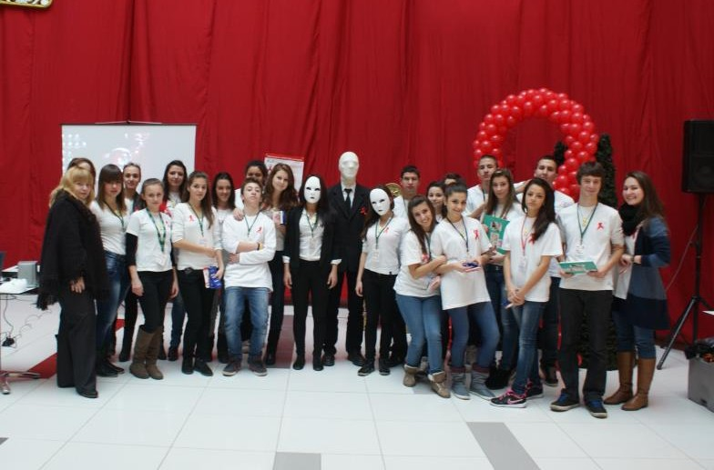
ДЕЙНОСТИ
Младежки клуб „Д.О.М.И.Н.О“:
Доброволци
Обучават
Мотивират
Информират
Насочват
Организират

Slide 7
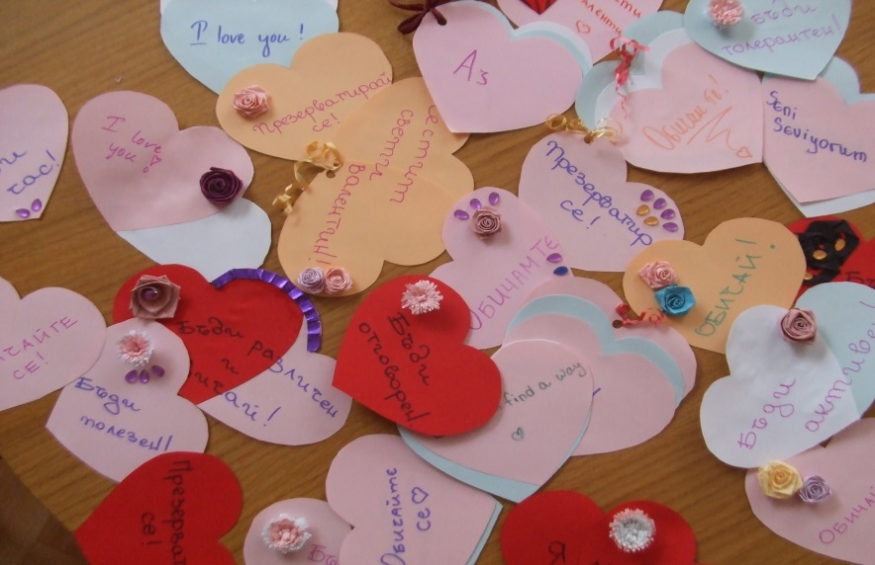
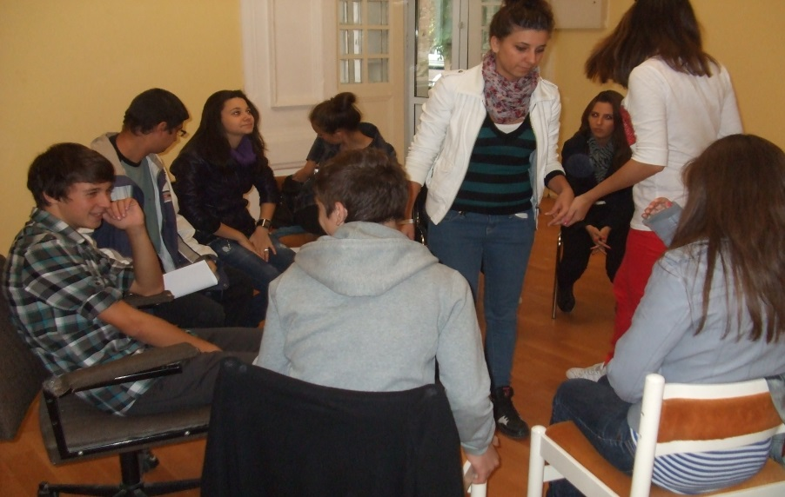
ДЕЙНОСТИ
3. Превенция
Достигане до общността чрез обучение от връстници за младите хора извън училище на възраст 15-24 години, които са в по-висок риск от инфектиране с ХИВ.

Slide 8
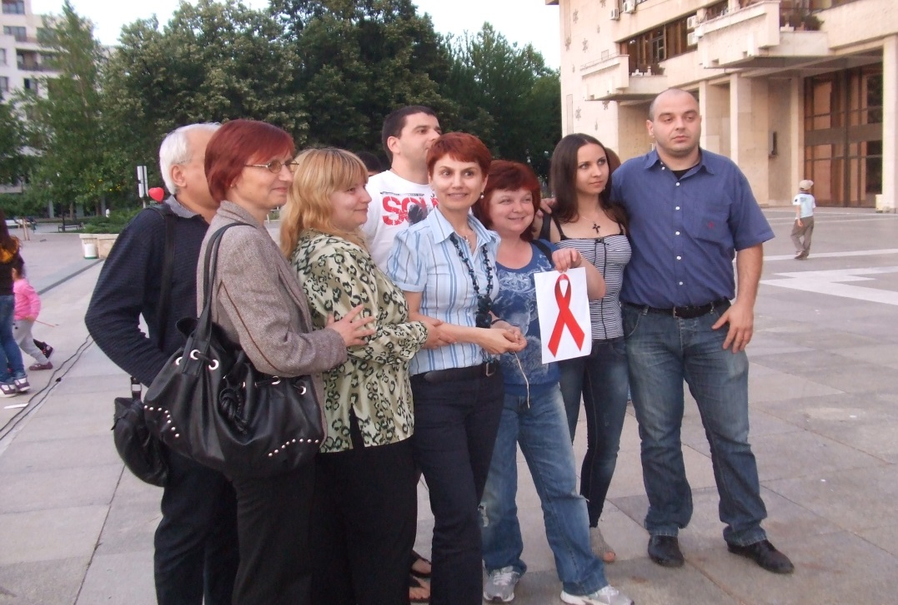
ДЕЙНОСТИ
4. Комуникация за промяна в поведението:
Планиране на местни инициативи като част от националната АНТИСПИН кампания с организации, изпълняващи различни компоненти на Програма “Превенция и контрол на ХИВ/СПИН” към МЗ

Slide 9
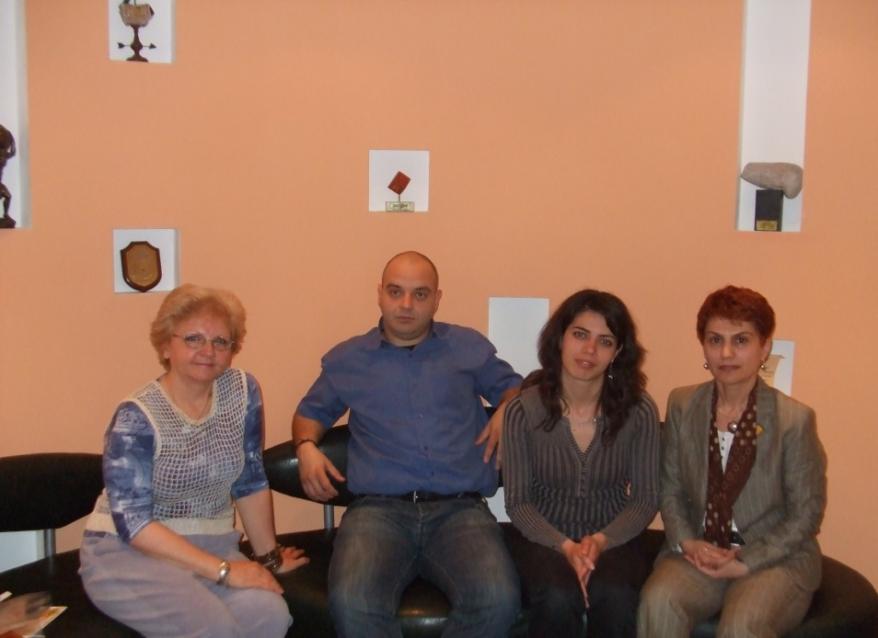
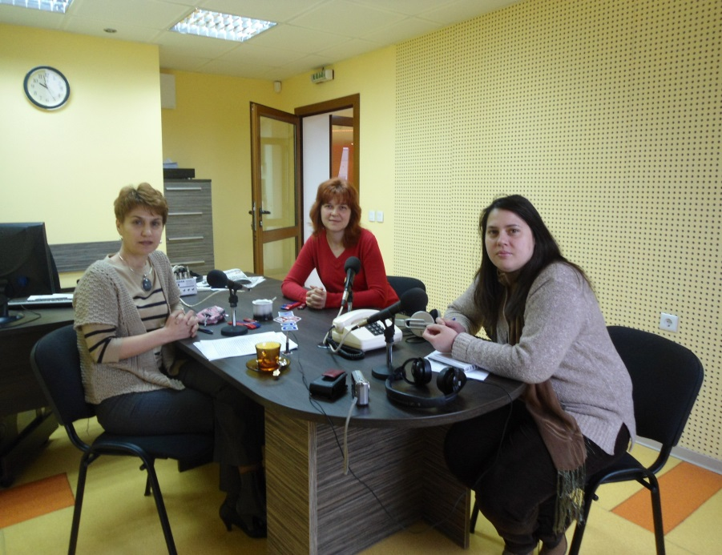
ДЕЙНОСТИ
4. Комуникация за промяна в поведението:
Успешно партньорство с БЧК, РЗИ, Сдружение „Здравеопазване и превенция на хора в риск“, подкрепа от страна на Община Русе

Slide 10
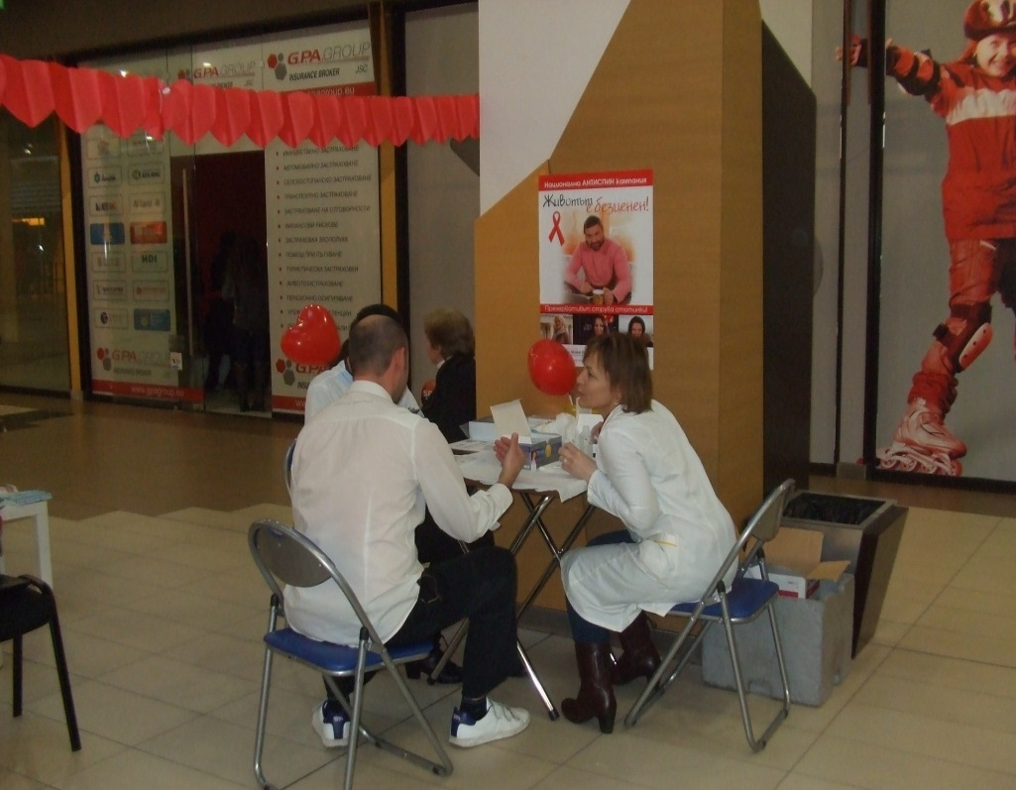
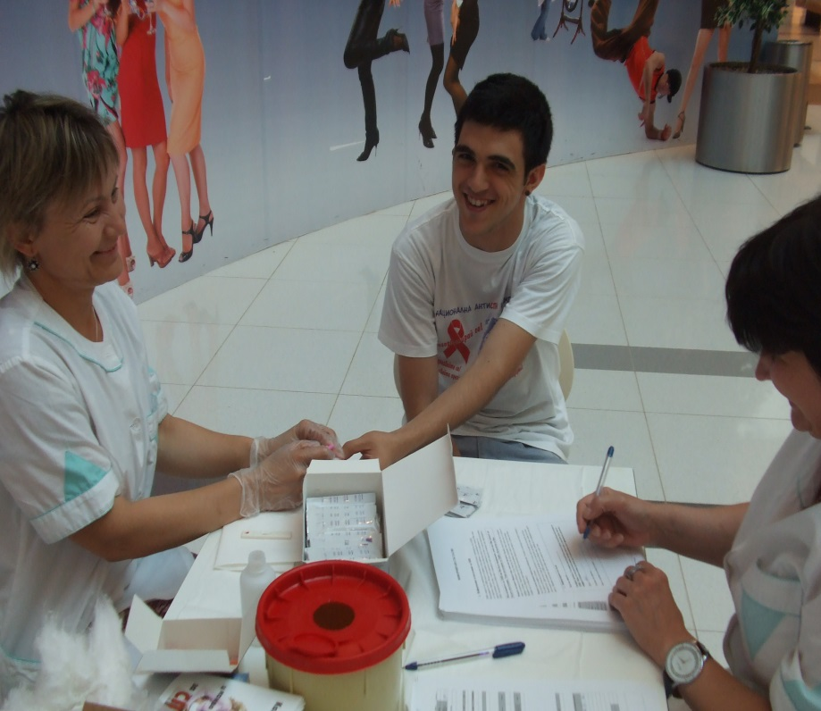
ДЕЙНОСТИ
5. Грижа и подкрепа
Услуги, предназначени за младите хора и насочване към КАБКИС за изследване
:

Slide 11
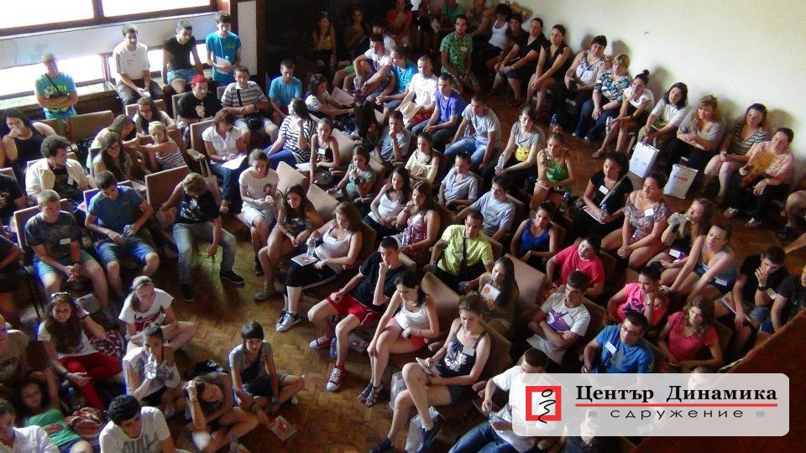
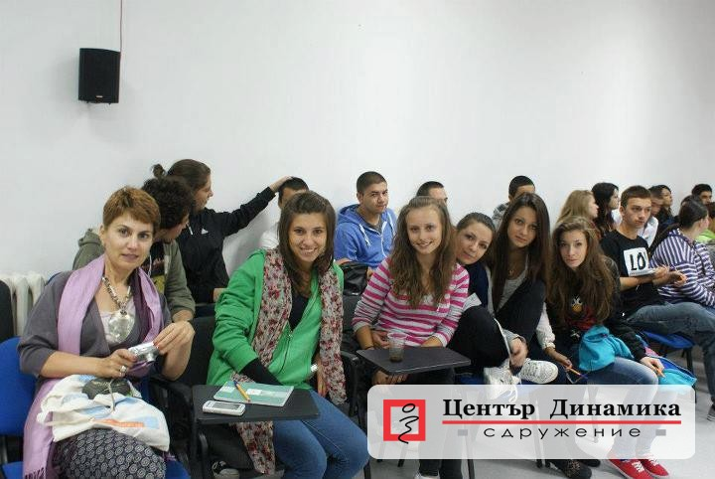
ДЕЙНОСТИ
5. Дейности, изпълнявани от младежки клуб
„Д.О.М.И.Н.О“
Участие в обучения на местно, национално и международно ниво за подготовка на обучители на връстници.
:

Slide 12
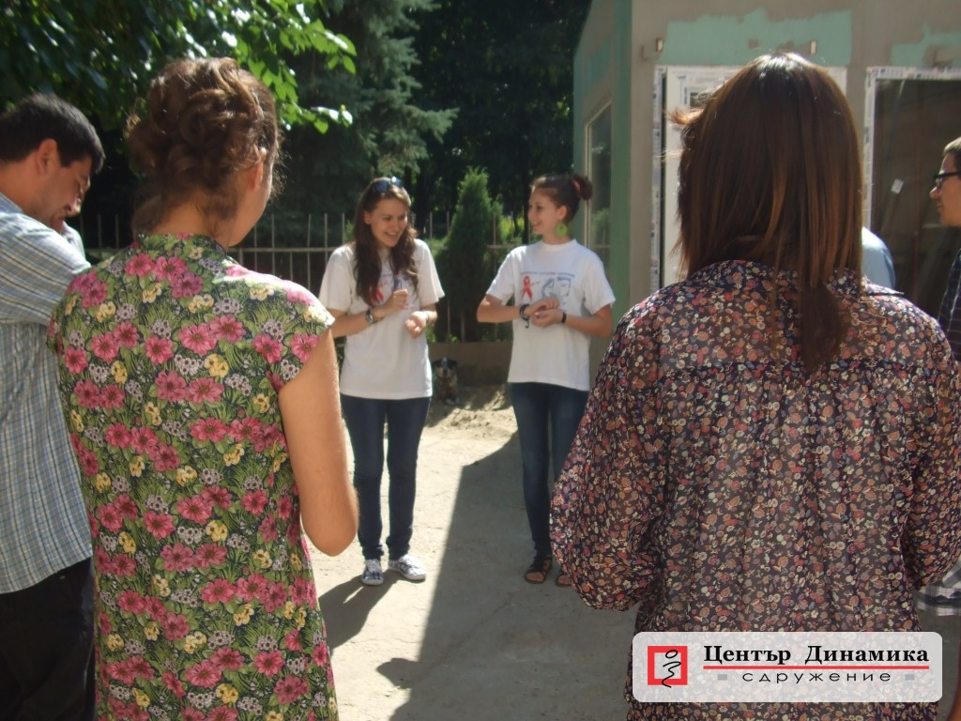
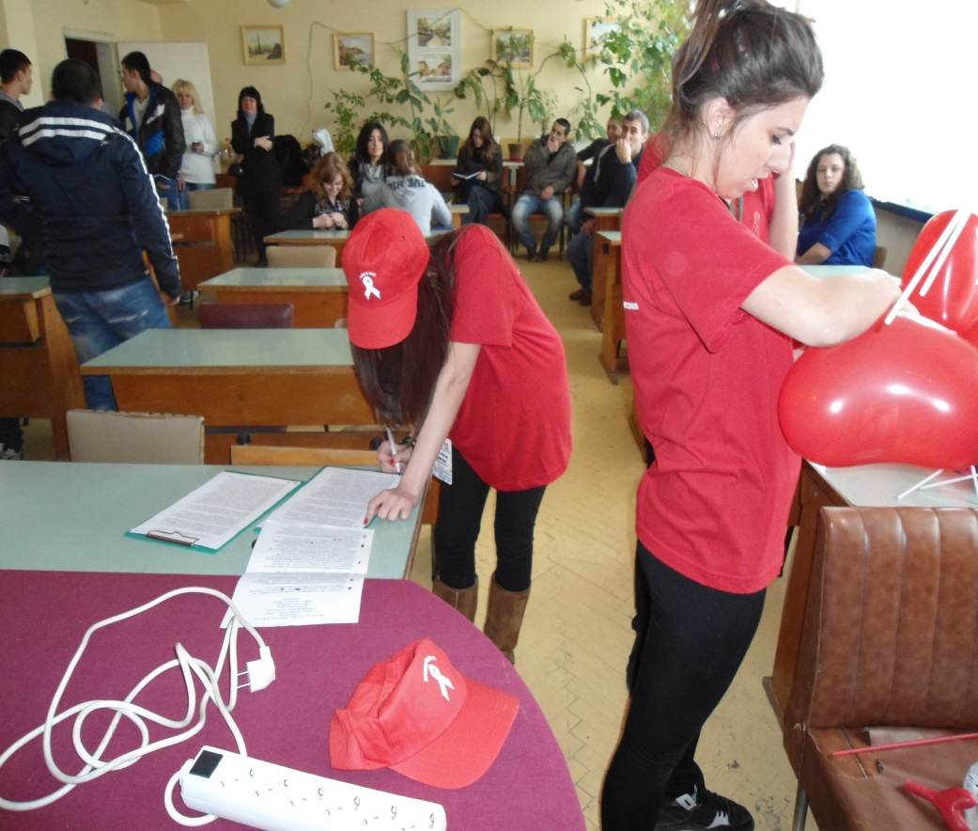
ДЕЙНОСТИ
5. Дейности, изпълнявани от младежки клуб
„Д.О.М.И.Н.О“
Работа на открити и закрити терени
:

Slide 13
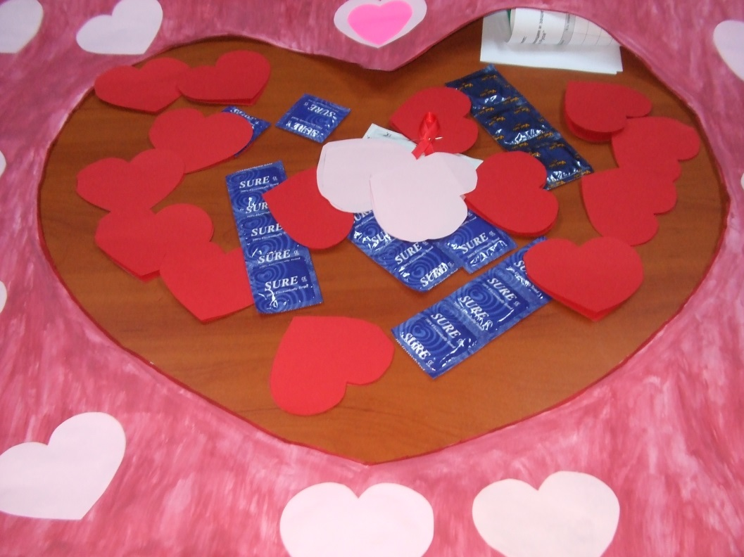
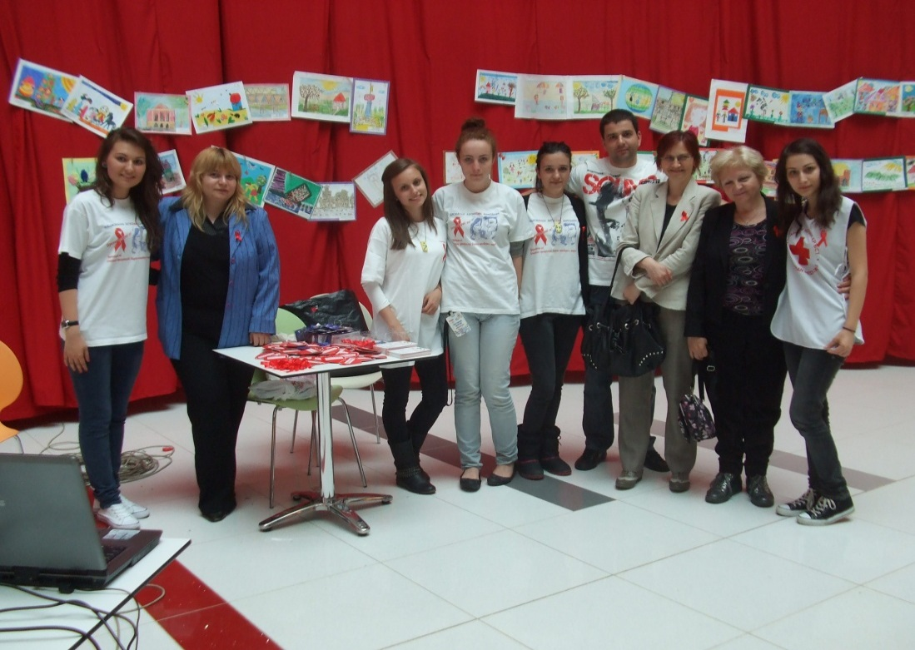
ДЕЙНОСТИ
5. Дейности, изпълнявани от младежки клуб
„Д.О.М.И.Н.О“
Мотивиране за ограничаване на
рисковото сексуално поведение
:

Slide 14
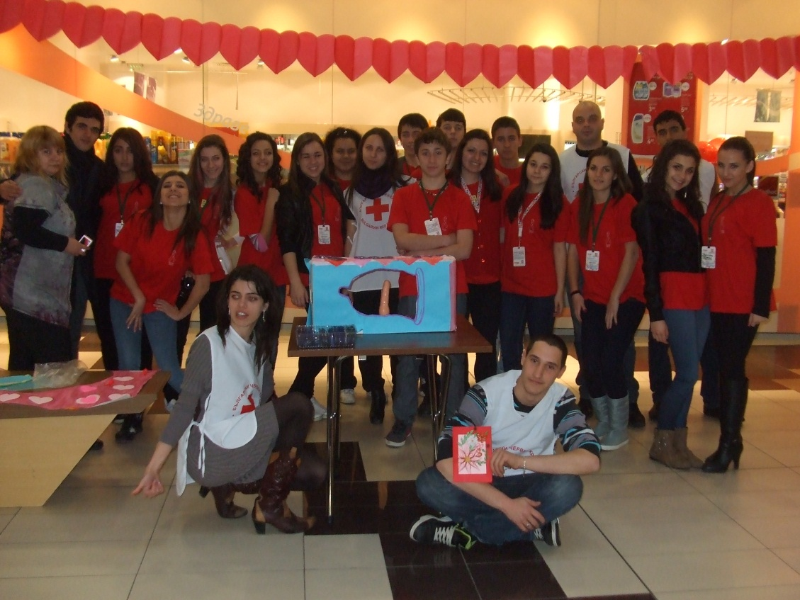
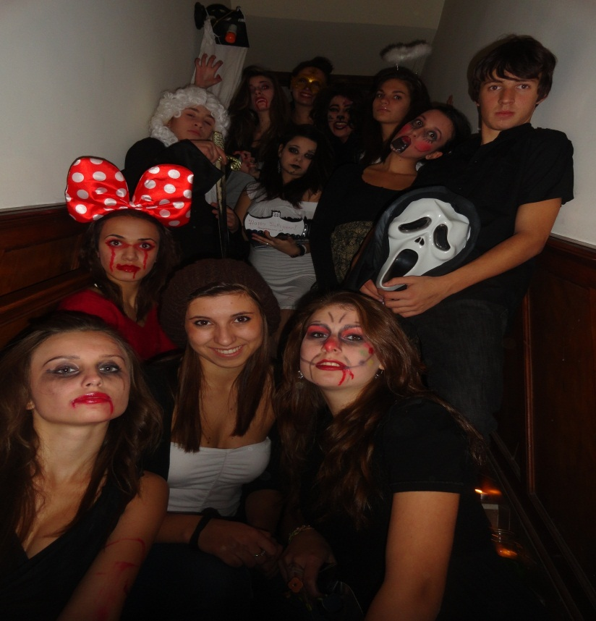
ДЕЙНОСТИ
5. Дейности, изпълнявани от младежки клуб
„Д.О.М.И.Н.О“
Създаване на приемственост и поддържане на младежки клуб
:

Slide 15
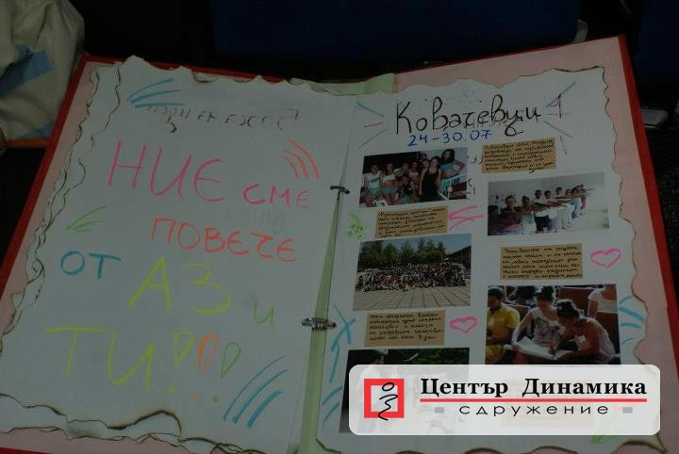
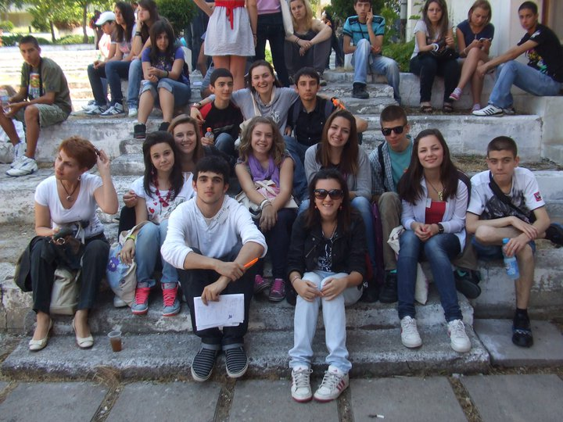
ЕКИП
25 доброволци
Координатор
Ръководител младежки клуб

Slide 16
СДРУЖЕНИЕ „ЦЕНТЪР ДИНАМИКА”
7012 гр.Русе
ул. „Панайот Хитов” №9, ет.І,
тел/факс: 082/82 67 70
е-mail:info@dinamika-ruse.bg
web: dinamika-ruse.bg

